Slide 1
Муниципальное дошкольное образовательное бюджетное учреждение
центр развития ребенка – детский сад № 118 г. Сочи «Исток»
Методическое обеспечение формирования
этнокультурных представлений
у дошкольников
Отчет о реализации проекта
краевой инновационной площадки за 2022 год

Slide 2
Цель проекта:
Обеспечить педагогов дошкольных образовательных организаций Краснодарского края качественными программно-методическими, учебно-методическими и дидактическими материалами, способствующими формированию у дошкольников познавательного интереса и этнокультурных представлений о народах Причерноморья Кубани.

Slide 3
Инновационность проекта:
Основная технологическая идея разрабатываемого УМК — «диалог культур», — которая находит свое отражение в том, что через организацию познания детьми культуры своего народа, а также культуры других этносов, через открытие этнокультурных сходств и различий старшие дошкольники подводятся к пониманию и принятию многообразия этнических традиций, осознанию важности уважительного отношения к представителям других этнических групп.
Созданные в ходе реализации проекта Парциальная программа «Дошколятам об этномире народов Причерноморья Кубани», учебно-методические, дидактические материалы помогут образовательным организациям получить востребованные учебно-методические, дидактические, диагностические материалы по этнокультурному воспитанию дошкольников.

Slide 4
Результативность реализации
инновационного проекта в 2022 г.

Slide 5
Теоретическая деятельность КИП
Описание организационно-технологического обеспечения этнокультурного воспитания дошкольников представлено в публикациях:
Пономаренко Т.В. Малышам об этномире // Педагогический вестник Кубани. – 2022. – №1. – С.40-41

Slide 6
Практическая деятельность КИП
Разработаны 4 рабочие тетради к программе «Дошколятам об этномире Причерноморья Кубани»

Slide 7
Практическая деятельность КИП
Опубликованы 2 рабочие тетради к программе «Дошколятам об этномире Причерноморья Кубани»

Slide 8
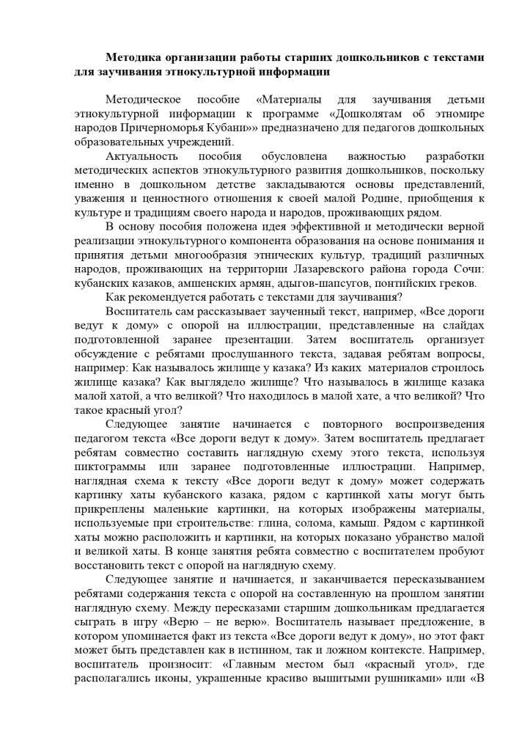
Практическая деятельность КИП
Опубликованы материалы для заучивания старшими дошкольниками этнокультурной информации

Slide 9
Практическая деятельность КИП
Разработаны
пособия для организации образовательной деятельности детей этнокультурной направленности: «Казачий уклад», «Традиции адыгов-шапсугов», «Мир амшенских армян», «Образ жизни понтийских греков»;
демонстрационные материалы к экспозициям «Культура и быт народов Причерноморья Кубани»: «Алфавиты», «Храмы», «Жилища», «Предметы быта», «Ремесла».
дидактические наборы для изучения орнаментов народов Причерноморья Кубани (подбор, разукрашивание);
сборник сказок народов Причерноморья Кубани.

Slide 10
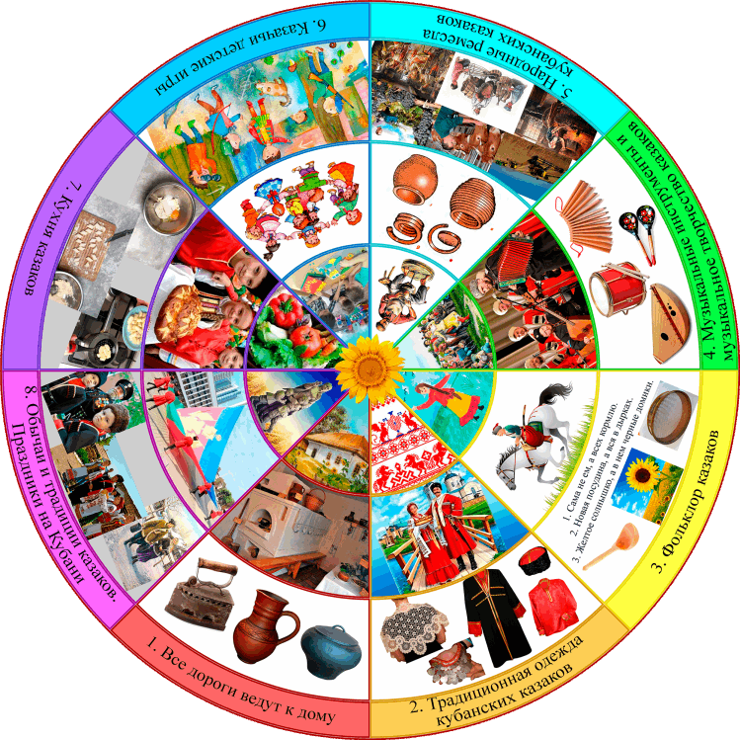
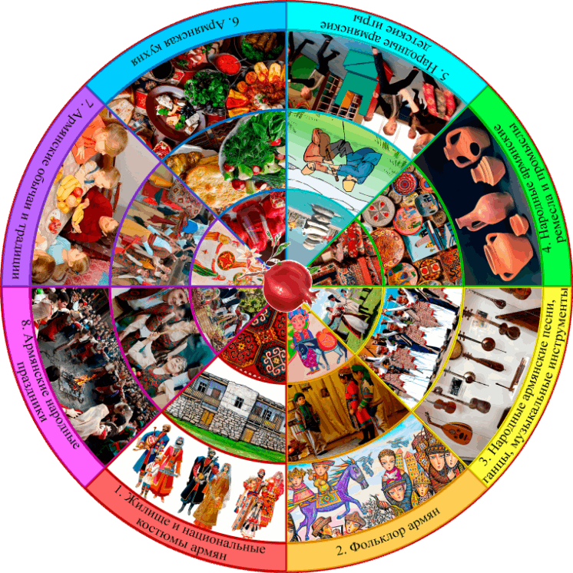
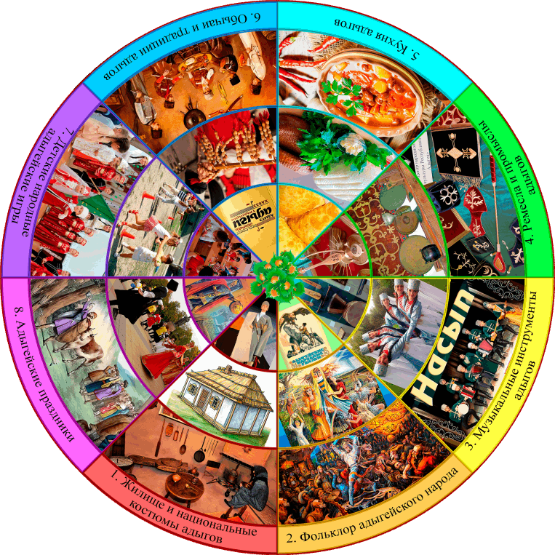
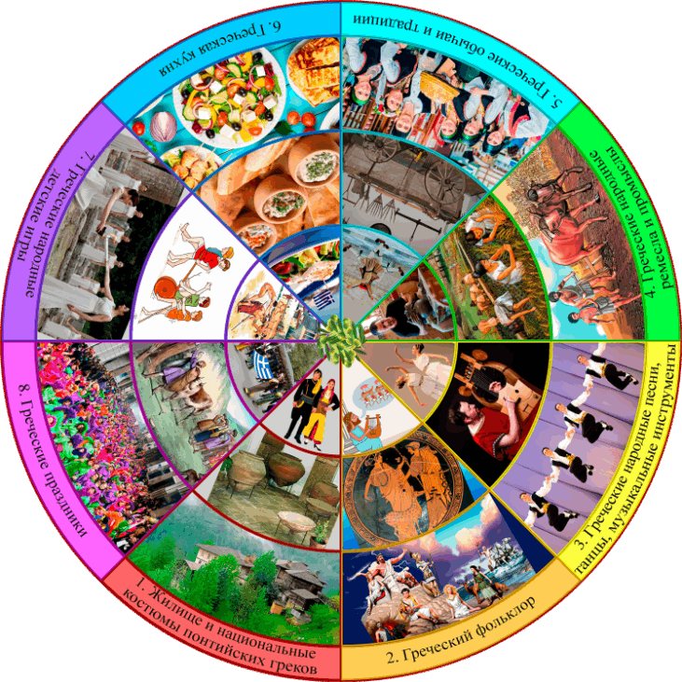
Пособия для организации образовательной деятельности детей этнокультурной направленности: «Казачий уклад», «Традиции адыгов-шапсугов», «Мир амшенских армян», «Образ жизни понтийских греков»

Slide 12
Дидактические наборы для изучения этноорнаментов (подбор, разукрашивание)

Slide 13
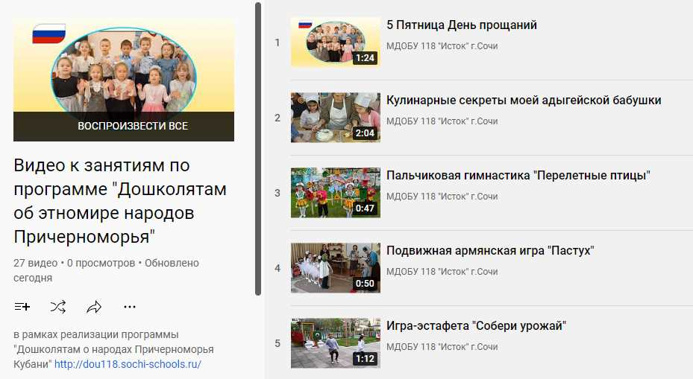
Практическая деятельность КИП
Разработан видеоресурс к программе «Дошколятам об этномире Причерноморья Кубани»

Slide 14
Диагностическая деятельности КИП
Уровень сформированности у старших дошкольников
этнокультурных представлений
Результаты стартовой диагностики
Результаты промежуточной диагностики

Slide 15
Трансляционная деятельность КИП
Публикация статей в научно-методических сборниках:
Пономаренко Т.В. Малышам об этномире // Педагогический вестник Кубани. – 2022. – №1. – С.40-41.
Участие в семинарах по проблематике проекта:
- Климкова Е.П. мастер-класс «Игры народов Причерноморья» (участие в районном семинаре «Модернизация физкультурно-оздоровительной работы в ДОО в контексте ФГОС ДО», ДОУ 111, 27.04.2022 г.);
- Пономаренко Т.В. «Наставническая практика в реализации этнокультурного компонента в образовательном процессе ДОО» (участие в краевом семинаре «Этнокультурные традиции в духовно-нравственном воспитании дошкольников», ИРО, 06.05.2022 г.);

Slide 16
Изданный инновационный продукт

Slide 17
Апробация и диссеминация результатов
деятельности КИП
в образовательных организациях
Краснодарского края
на основе сетевого взаимодействия

Slide 18
Работа методической сети «Этнокультурное воспитание дошкольников»
Сетевые методические события | Сетевые образовательные события
Семинар по диссеминации инновационного опыта «Формирование у дошкольников этнокультурных представлений: организационно-технологическое обеспечение» (28.01.2022) | Городской очный конкурс среди дошкольных образовательных организаций города Сочи «ЭТНОЁЛКА-2022» (19.01.2022)
Семинар «Этнокультурное воспитание дошкольников: проблемы, пути решения» в рамках проекта «Взаимообучение городов» (ноябрь, 2022) | Открытое занятие в подготовительной группе (воспитатель Р. Х. Демко), посвященного культуре казачества Причерноморья с участием воспитанников детского сада №111 г. Сочи (21.04.2022)
Муниципальный конкурс этноуголков (ноябрь, 2022) | Слет дошкольников «Этнослет 2022» (07.10.2022)

Slide 19
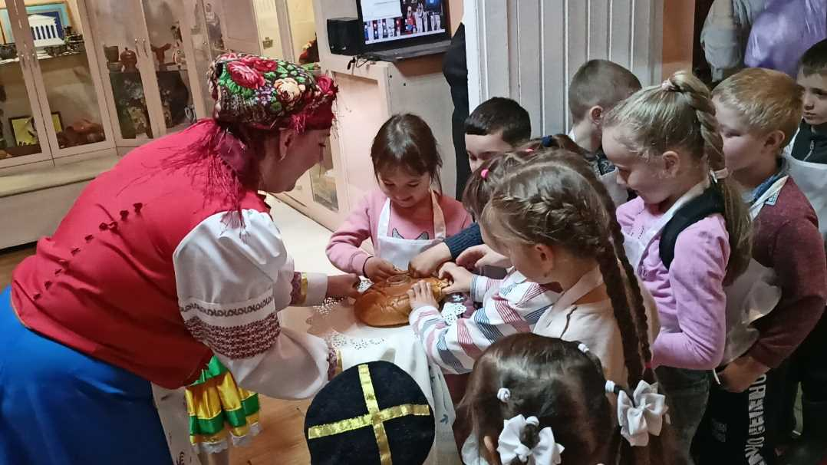
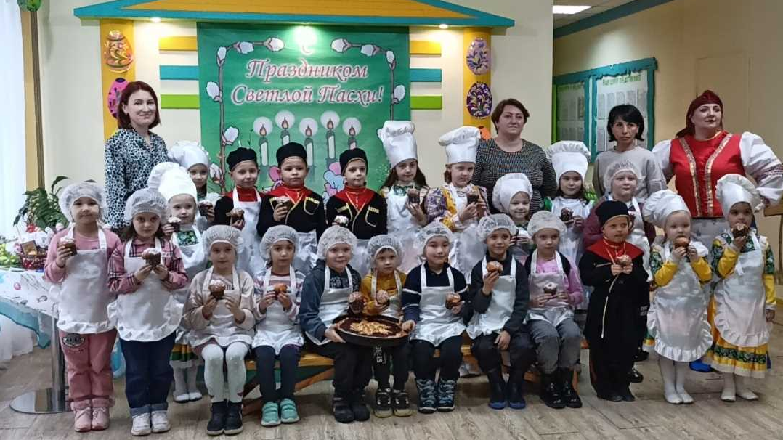
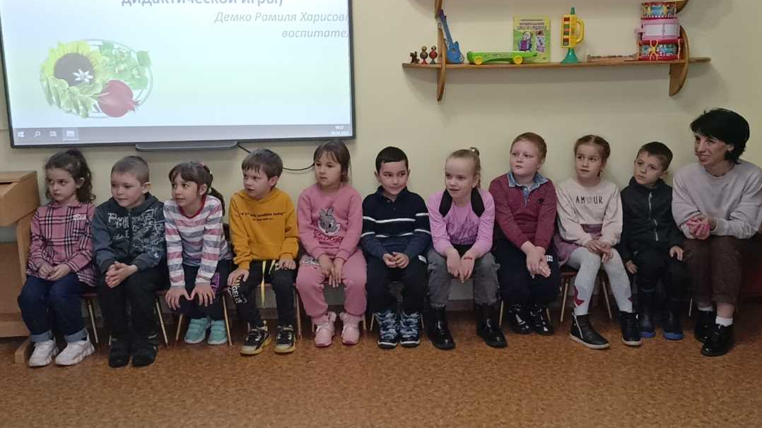
Открытое занятие в подготовительной группе
(воспитатель Р. Х. Демко),
посвященное культуре казачества Причерноморья
с участием воспитанников детского сада №111 г. Сочи (21.04.2022)

Slide 20
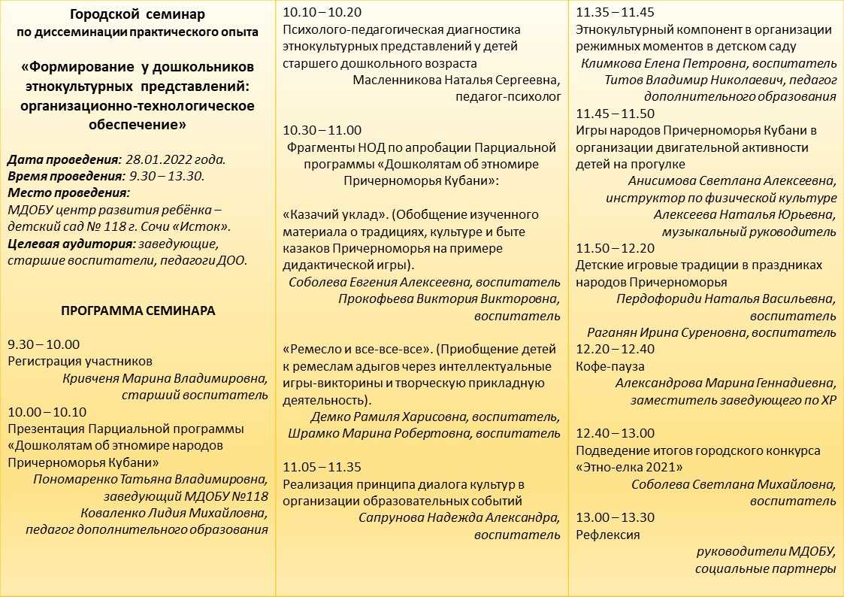
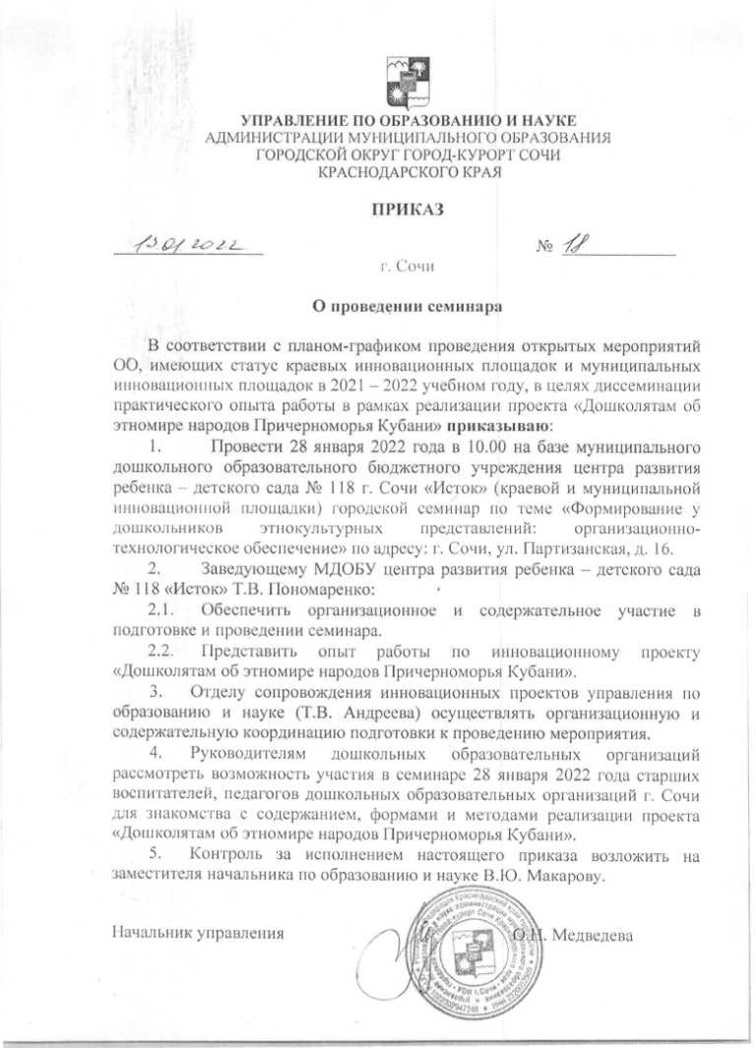
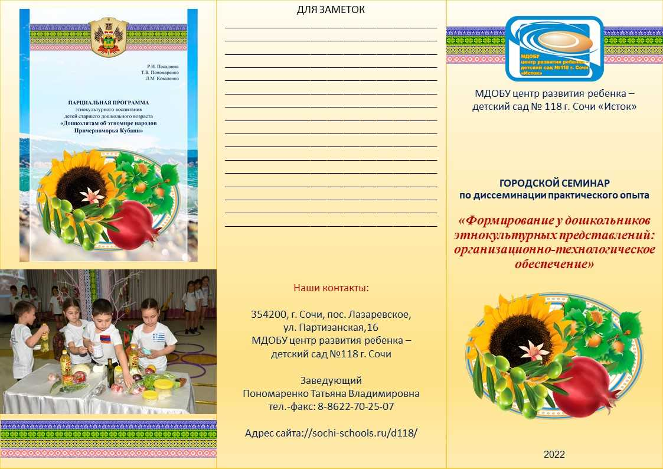
Семинар по диссеминации инновационного опыта «Формирование у дошкольников этнокультурных представлений: организационно-технологическое обеспечение» (28.01.2022)

Slide 21
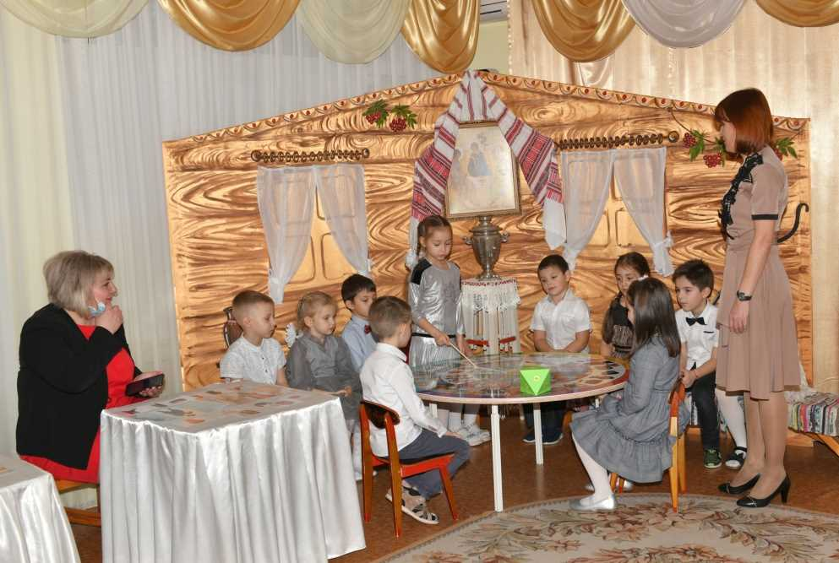
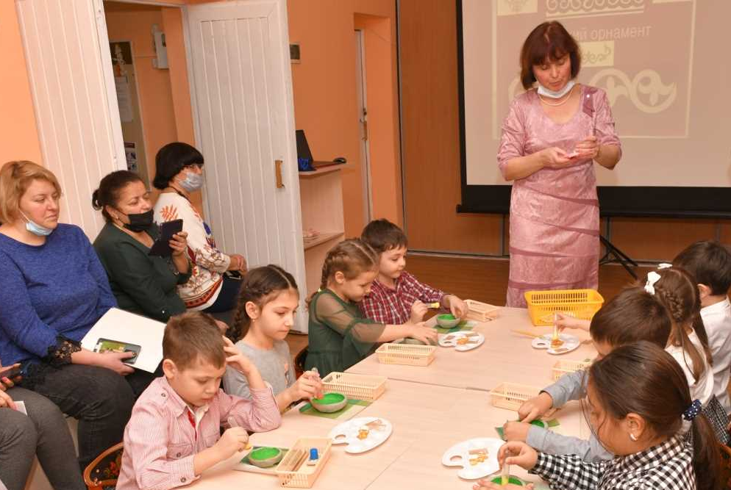
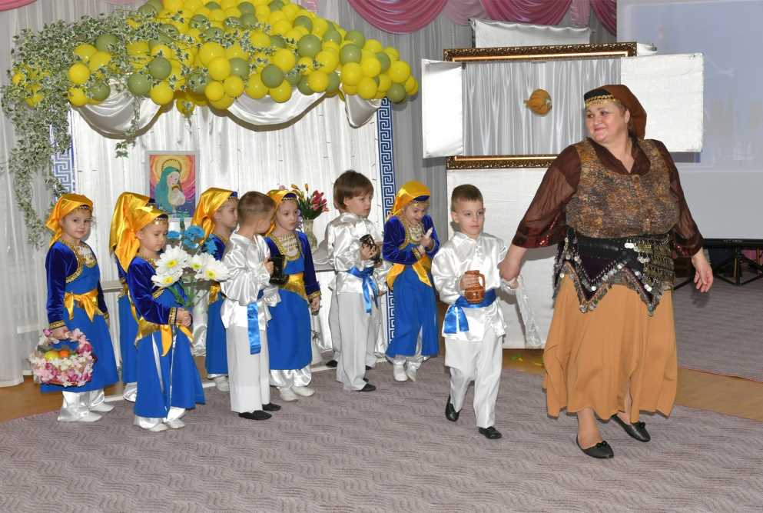
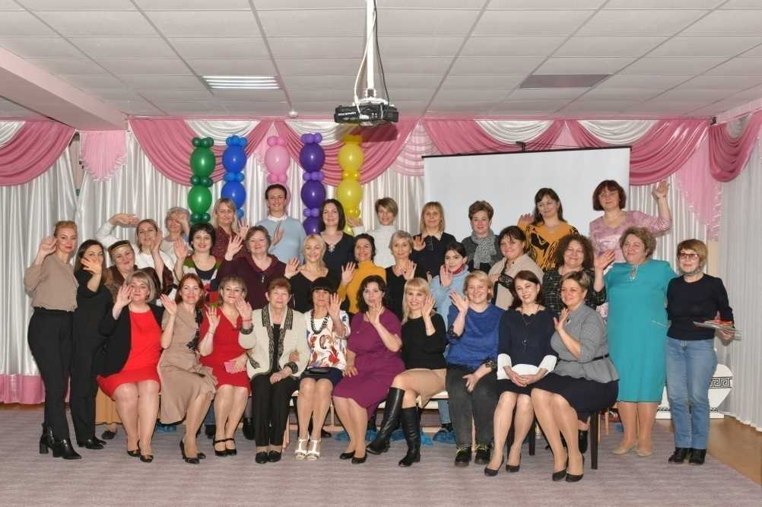
СЕМИНАР
по диссеминации инновационного опыта
«Формирование у дошкольников этнокультурных представлений: организационно-технологическое обеспечение»

Slide 22
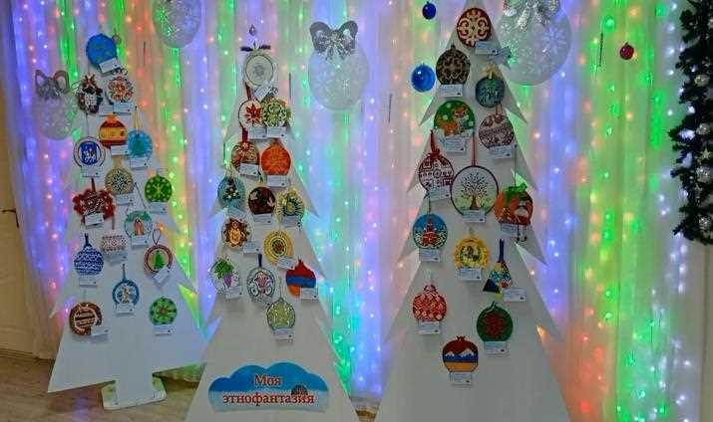
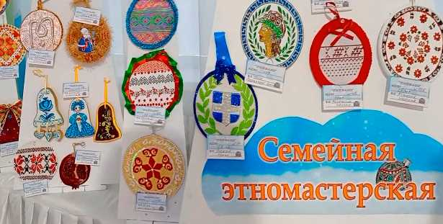
Городской очный конкурс
среди дошкольных образовательных организаций города Сочи
«ЭТНОЁЛКА-2022»
Всего приняло участие 95 конкурсных материалов из 26 учебных учреждений

Slide 23
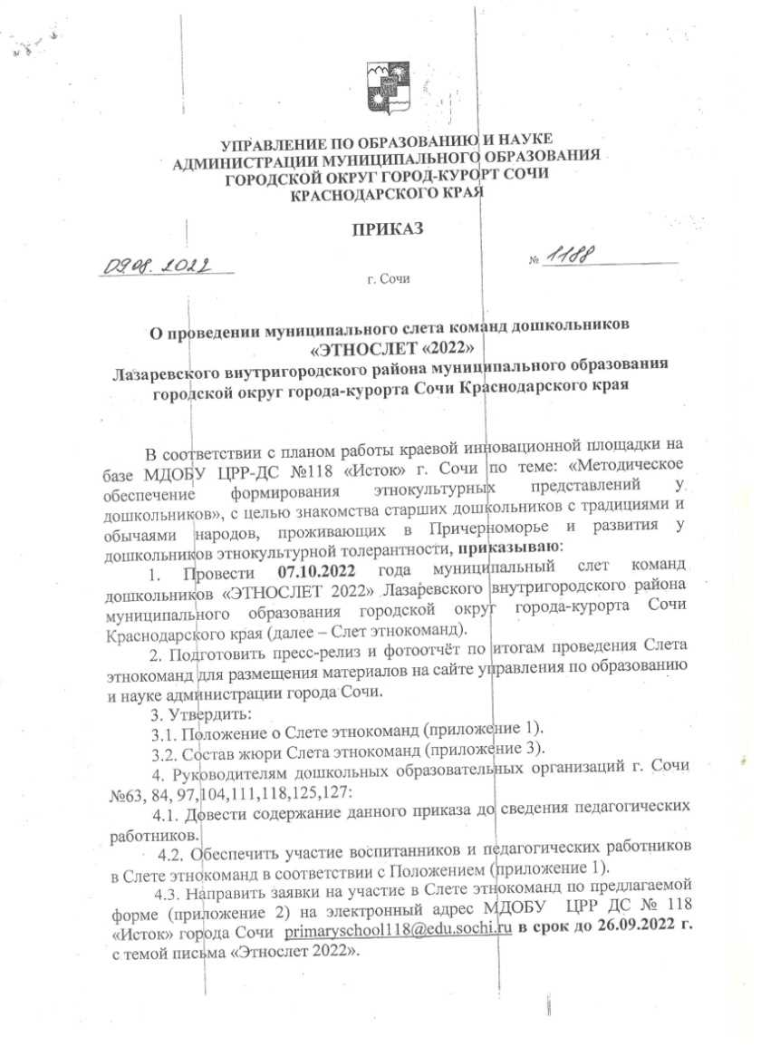
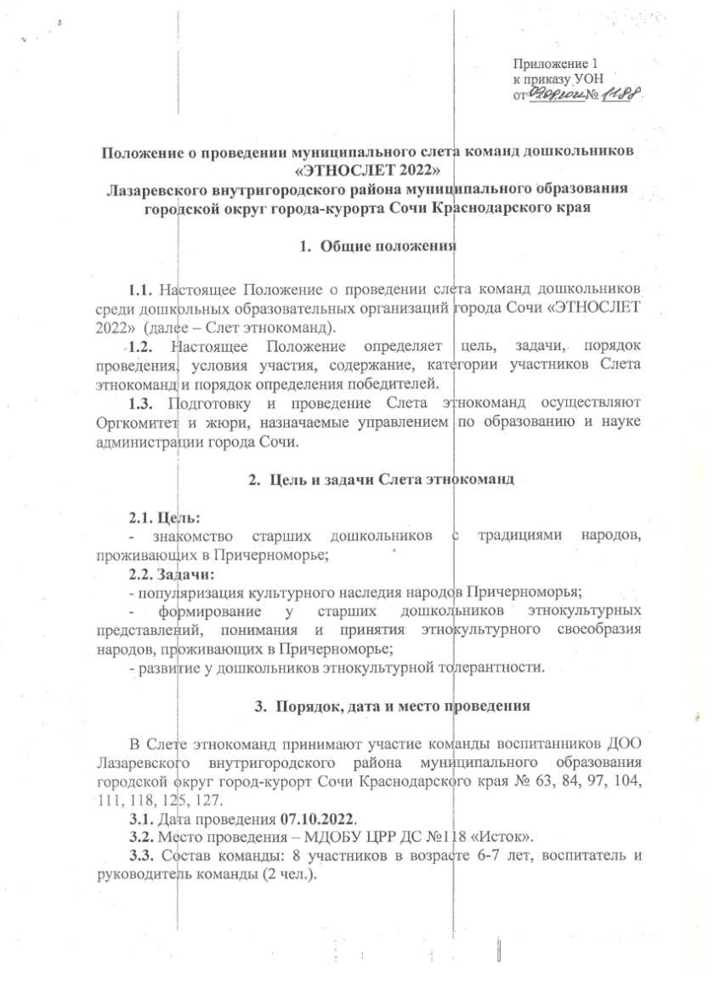
Слет этнокоманд дошкольников Лазаревского района г. Сочи

Slide 24
Муниципальное дошкольное образовательное бюджетное учреждение
центр развития ребенка – детский сад № 118 г. Сочи «Исток»
Методическое обеспечение формирования
этнокультурных представлений
у дошкольников
Отчет о реализации проекта
краевой инновационной площадки за 2022 год

